Slide 1
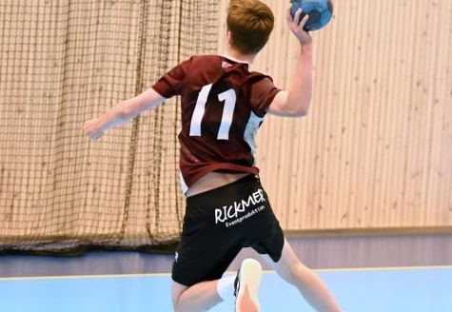




USM P14 spelschema
Spelschema söndag A-hall
10.25 KFUM Trollhättan – Örebro SK
11.40 Vassunda IF – IFK Nyköping
12.55 Huddinge HK – Falu HK
14.10 Sannadals SK – Bodes BK HF
Spelschema söndag B-hall
10.25 HK Aranäs – Haninge HK
11.40 IFK Skövde - Vadstena HF
12.55 Tyresö Handboll – Borlänge HK
14.10 förlorare 3E-2D – IF Hellton Karlstad

